Slide 1
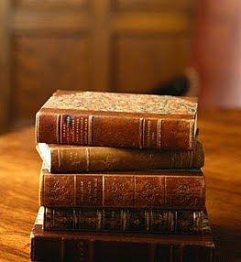
GENERO LITERARIO

Slide 2
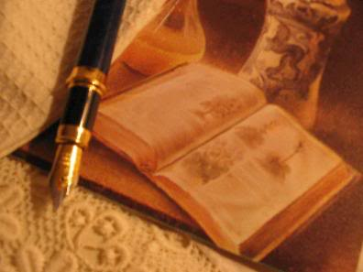
¿Qué es el genero literario?
El género literario es un sistema que permite la clasificación de obras literarias de acuerdo a criterios semánticos, sintácticos, fónicos, discursivos, formales, contextuales, situacionales y afines. Dicho en otras palabras los géneros literarios son los distintos grupos o categorías en que podemos clasificar las obras literarias atendiendo a su contenido.

Slide 3

Clasificación del genero literario
La retórica clásica los ha clasificado en tres grupos importantes: lírico, épico y dramático. A éstos algunos suelen añadir el didáctico. Se inicia con Aristóteles, quien en su obra La Poética habla sobre tres de los géneros anteriores. Cualquiera de estos géneros puede expresarse en verso o en prosa.

Slide 4
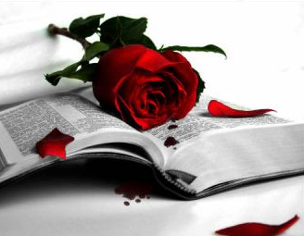
Genero lírico
Es un género literario en el que el autor quiere expresar todos sus sentimientos y emociones respecto a un ente u objeto de inspiración. La lírica parece ser la forma más antigua de la poesía. La hallamos en los Cánticos de Moisés y en los Salmos de David. En la Edad Media, inspiró los cantos de los bardos y trovadores y excepcionalmente el de algunos troveros.

Slide 5
Características del género lírico
Hablante lírico, es el que expresa todos los sentimientos en el poema respecto a un objeto lírico.
El objeto lírico es el ente, objeto o situación que provoca los sentimientos en el poeta, los que son expresados por el hablante lírico.
El motivo lírico es el tema del cual trata la obra lírica, eso quiere decir que es el sentimiento predominante que expresa al objeto lírico el hablante lírico.
La actitud lírica es la forma en la cual el hablante lírico expresa sus emociones.

Slide 6
Actitud lírica
Actitud enunciativa: Se caracteriza porque el lenguaje empleado por el hablante lírico representa una narración de hechos que le ocurren a un objeto lírico. El hablante intenta narrar los sentimientos que tiene de esa situación tratando de mantener la objetividad.
Actitud apostrófica o apelativa: Es una actitud lírica en la cual el hablante se dirige a otra persona, le intenta interpelar o dialogar con esta otra persona. En esta actitud el hablante le dialoga a otro de sus sentimientos.
Actitud carmínica o de la canción: En esta el hablante abre su mundo interno, expresa todos sus sentimientos, reflexiona acerca de sus sensibilidades personales.

Slide 7
Poemas líricos mayores
Himno: Composición solmene destinada al canto, íntegramente coral, o con alternancia de solista y coro, de carácter religioso, patriótico, guerrero o político.
Oda: Lírica personal, extensa y de tono elevado.
Elegía: Poema lírico extenso que expresa sentimientos de dolor.
Canción: Poema extenso de tema amoroso.
Poesía bucólica o pastoril: Presenta, en el marco de una naturaleza amable, escenas o diálogos de tema amoroso entre pastores caracterizados idealmente.
Sátira: Censura vicios y defectos.
Epístola poética: Suele abordar temas doctrinales, especialmente de asunto filosófico-moral o literario.

Slide 8
Poemas líricos menores
Soneto: Formados por dos cuartetos y dos tercetos, versos endecasílabos, que admite gran variedad de temas.
Letrilla: Composición de verso de arte menor, de tema amoroso, religioso o satírico burlesco, en la que al final de cada estrofa se repite un mismo pensamiento, expresado en un estribillo.
Villancico: Poema breve que consta de uno, dos, tres o cuatro versos como estrofa inicial que se englosan en estrofas sucesivas.

Slide 9
Genero épico
Es un género literario en el cual el autor presenta de forma objetiva hechos legendarios o ficticios desarrollados en un tiempo y espacio determinados. El autor usa como forma de expresión habitual la narración, aunque pueden darse también la descripción y el diálogo. En algunos casos, la épica no es escrita, sino más bien contada oralmente por los rapsodas.

Slide 10
características del genero épico
Pueden basarse en hechos verdaderos o inventados indistintamente.
La narración se realiza en pasado.
El narrador puede aparecer en la obra o no; no está siempre presente, como en el género lírico o tampoco desaparece por completo, como ocurre en el género dramático.
Se utiliza preferentemente la prosa o el verso largo.
Tiende a incluir los demás géneros.
Posee las siguientes variantes o subgéneros: epopeya, cantar de gesta, poema épico culto, romance, cuento tradicional, mito, leyenda, relato, novela.

Slide 11
Componentes básicos del genero épico
La intriga: La intriga es la trama o argumento, lo que pasa, lo que se cuenta. La forman los sucesos, expuestos en orden artificial o artístico.
El personaje: El héroe épico tiene un objetivo o ideal concreto y ha de superar una serie de obstáculos para alcanzarlo. Puede tener contactos con una divinidad (misión), especialmente en la épica grecolatina.
La caracterización: Caracterizar a un personaje es dotarlo de atributos materiales, temperamentales, morales, ideológicos, etc.
El espacio: El relato evoca un complejo de experiencias humanas determinadas en el tiempo y en el espacio.
El tiempo: La literatura es un arte temporal.

Slide 12
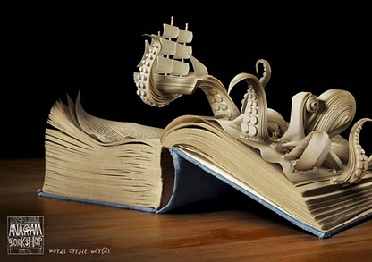
Subgéneros del género épico

Slide 13
epopeya
La epopeya es un subgénero épico, es decir, narrativo, escrito la mayor parte de las veces en verso largo o prosa que consiste en la narración extensa de acciones trascendentales o dignas de memoria para un pueblo en torno a la figura de un héroe que representa sus virtudes de más estima.
En ella intervienen muchas veces los dioses y existen elementos fantásticos.
Claros ejemplos de una epopeya son la de El Cid Campeador , la Eneida, la Ilíada y la Odisea.

Slide 14
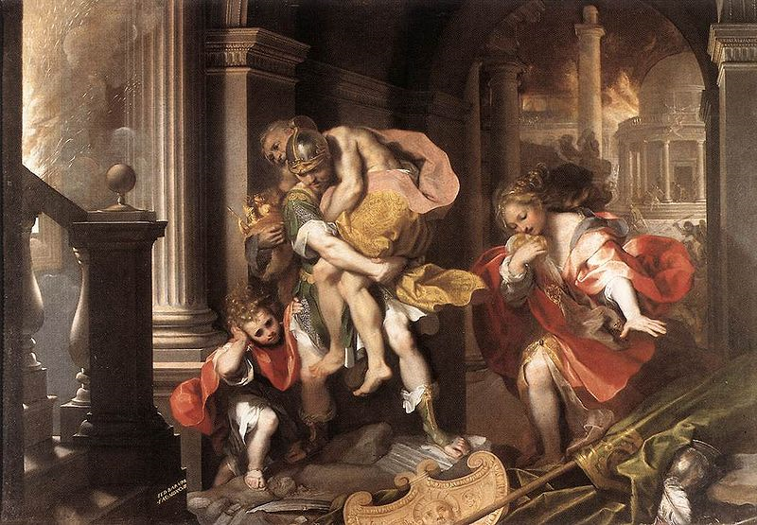
Eneas saliendo de Troya, por Federico Barocci, 1598. Escena inspirada en la
Eneida de Virgilio.

Slide 15
Características de la epopeya
Comienzo In medias res (la narración comienza en mitad de la historia).
El espacio de acción es vasto, cubre muchas naciones o el universo.
Invocación preliminar a la Musa.
Formulación inicial del tema.
Uso de epítetos (es un adjetivo o participio, que resalta las características intrínsecas de un sustantivo).
Inclusión de largas enumeraciones.
Presencia destacada de discursos largos y formales.
Intervención en los asuntos humanos de los dioses.
Presencia de héroes que encarnan valores de una nación, civilización o cultura.

Slide 16
Cantar de gesta
Cantar de gesta es el nombre dado a la epopeya escrita en la Edad Media o a una manifestación literaria extensa perteneciente a la épica que narra las hazañas de un héroe que representa las virtudes que un pueblo o colectividad consideraban modélicas durante el Medievo.
Algunos cantares de gesta son: El Cantar de Mio Cid, Las Mocedades de Rodrigo y Cantar de los siete infantes de Lara.

Slide 17

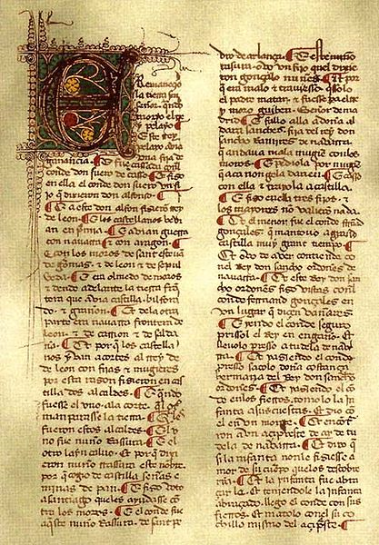
Portada de El Cantar de Mio Cid
Manuscrito de Las Mocedades de Rodrigo.

Slide 18
Características del cantar de gesta
Versos irregulares, mayoritariamente entre 14 y 16 sílabas, divididos en dos hemistiquios (la mitad o fragmento de un verso que se mide en métrica como si fuese un verso entero y va separada de la otra mitad por una pausa en la entonación o cesura) y con rima asonante, frente a los versos regulares y la rima consonante de los cantares de gesta franceses.
Predominio del realismo y la historicidad frente al carácter más legendario y menos histórico de los cantares de gesta franceses.
Utilización de expresiones que reclaman la atención del público.
Verbos muy abundantes, pues predomina la acción.
Supresión de fórmulas que introducen el diálogo directo con el fin de agilizar la narración.
Uso de descripciones breves, llenas de plasticidad.
Utilización de apelativos épicos para caracterizar a los personajes y dar tiempo a la memoria del recitador.
Uso de la e paragógica (consiste en agregar un fonema o más, etimológico o no y por lo general una vocal, al final de un vocablo).

Slide 19
Cuento tradicional
Es una narración breve de hechos imaginarios o reales, protagonizada por un grupo reducido de personajes y con un argumento sencillo.
Las partes del cuento son:
Planteamiento: Es la parte inicial de la historia, donde se presenta a los personajes y sus propósitos.
Nudo: Parte en donde surge el conflicto, la historia toma forma y suceden los hechos más importantes.
Desenlace o final: Parte donde se da solución a la historia y finaliza la narración.

Slide 20
Características del cuento
Ficción: aunque en algunos casos puede basarse en hechos reales o ser una ficción de un marcado realismo, un cuento debe, para funcionar, recortarse de la realidad.
Argumental: tiene una estructura de hechos entrelazados (acción – consecuencias) en un formato de : introducción – nudo – desenlace.
Única línea argumental: a diferencia de la novela, en el cuento todos los hechos se encadenan en una sola sucesión de hechos.
Estructura centrípeta: todos los elementos que se mencionan en la narración del cuento están relacionados y funcionan como indicios del argumento.
Personaje principal: aunque puede haber otros personajes, la historia hablará de uno en particular, que es a quien le ocurren los hechos.
Unidad de efecto: comparte esta característica con la poesía: está escrito para ser leído de corrido de principio a fin. Si uno corta la lectura, es muy probable que se pierda el efecto narrativo. La estructura de la novela permite leerla por partes.
Brevedad: por y para cumplir con todas las demás características, el cuento debe ser breve.
Prosa: el cuento debe estar escrito en prosa.

Slide 21
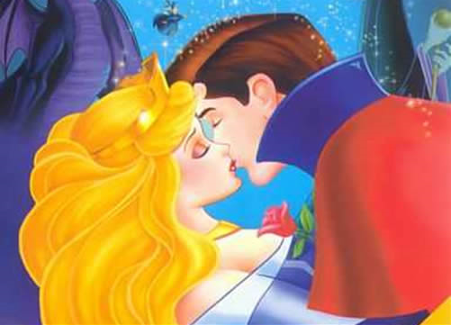
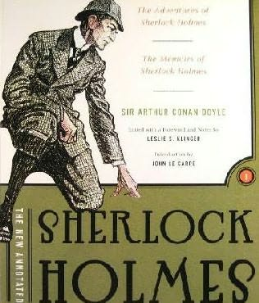
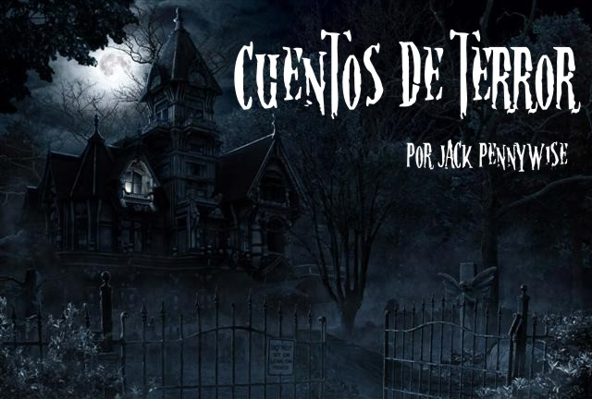
Subgéneros del cuento
Cuento policiaco.
Cuento de ciencia-ficción.
Cuento fantástico.
Cuento de hadas.
Cuento de terror.

Slide 22
Mito
Es un relato tradicional de acontecimientos prodigiosos, protagonizados por seres sobrenaturales o extraordinarios, tales como dioses, semidioses, héroes o monstruos.
El mito es una historia sagrada que narra un acontecimiento sucedido durante un tiempo primigenio, en el que el mundo no tenía aún su forma actual.
Si bien los mitos parecen haber sido planteados originalmente como historias literalmente ciertas, la dialéctica entre la explicación mítica del mundo y la filosófica y científica ha favorecido el desarrollo de lecturas no literales de los mitos, según las cuales éstos no deberían ser objeto de creencia, sino de interpretación.

Slide 23
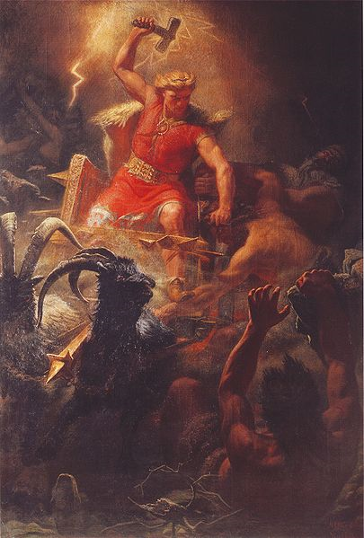
El dios Thor, de los vikingos, en la batalla contra los gigantes.
Pintura de Mårten Eskil Winge (1872).

Slide 24
Características del mito
Trata de una pregunta existencial, referente a la creación de la Tierra, la muerte, el nacimiento y similares.
Está constituido por contrarios irreconciliables: creación contra destrucción, vida frente a muerte, dioses contra hombres.
Proporciona la reconciliación de esos polos a fin de conjurar nuestra angustia.
Los mitos forman parte del sistema religioso de una cultura, la cual los considera historias verdaderas.

Slide 25
leyenda
Es una narración oral o escrita, con una mayor o menor proporción de elementos imaginativos y que generalmente quiere hacerse pasar por verdadera o basada en la verdad, o ligada en todo caso a un elemento de la realidad. Se transmite habitualmente de generación en generación, casi siempre de forma oral, y con frecuencia experimenta supresiones, añadidos o modificaciones.
En las leyendas la precisión histórica pasa a un segundo plano en beneficio de la intención moral o espiritual

Slide 26
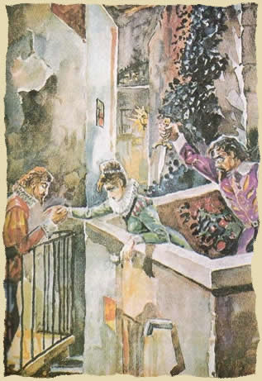
Leyenda de El Callejón del Beso

Slide 27
Una leyenda es una narración ficticia, casi siempre de origen oral, que apela a lo maravilloso. Una leyenda, a diferencia de un cuento, está ligada siempre a un elemento preciso y se centra menos en ella misma que en la integración de este elemento en el mundo cotidiano o la historia de la comunidad a la cual pertenece. Contrariamente al cuento, que se sitúa dentro de un tiempo ("érase una vez...") y un lugar convenidos e imaginarios, la leyenda se desarrolla habitualmente en un lugar y un tiempo precisos y reales; comparte con el mito la tarea de dar fundamento y explicación a una determinada cultura, y presenta a menudo criaturas cuya existencia no ha podido ser probada (la leyenda de las sirenas, por ejemplo).

Slide 28
relato
El relato o también llamado cuento largo es una forma de narración cuya esencia consiste en contar una historia sin reflejarla en toda su extensión, compactándola y poniendo el énfasis en determinados momentos, que suelen ser decisivos para el desarrollo de la misma, dejando a la imaginación del lector la tarea de componer los detalles que podrían ser considerados "superfluos" y que, junto a los hechos narrados en el relato, compondrían un cuadro mayor.
Los hechos narrados en el relato pueden ser de ficción (cuento, epopeya, etc.) o de no-ficción (noticias). El relato es una estructura discursiva, caracterizada por la heterogeneidad narrativa, y en el cuerpo de un mismo relato pueden aparecer diferentes tipos de discurso.

Slide 29
En general un relato es resultado de la inspiración inmediata, a diferencia del cuento en donde todos los indicios deben llevar indefectiblemente al nudo y luego al desenlace y por ende requiere un trabajo previo del autor.
De todas maneras, el termino relato es en general poco preciso y la mayoría de los analistas y escritores no hacen ninguna diferencia entre ambos términos (cuento y relato).
El relato, a diferencia del cuento, admite elementos de no ficción (un relato periodístico).

Slide 30
novela
Es una obra literaria en prosa en la que se narra una acción fingida en todo o en parte, y cuyo fin es causar placer estético a los lectores con la descripción o pintura de sucesos o en lances interesantes, de caracteres, de pasiones y de costumbres.
La novela es el reino de la libertad de contenido y de forma.
Un ejemplo de una novela muy reconocida es: El Ingenioso Hidalgo Don Quijote de La Mancha.

Slide 31
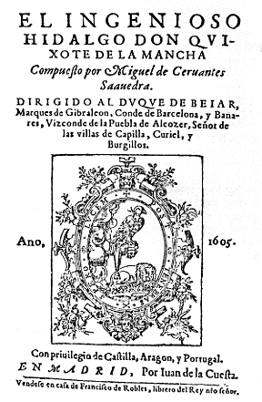
Portada de la 4.ª edición del Quijote (1605), posiblemente la primera novela moderna.

Slide 32
Características de la novela
Una narrativa extensa: las novelas tienen, generalmente, entre 60.000 y 200.000 palabras, o de 300 a 1.300 páginas.
Una diferencia entre novela y cuento: el relato aparece como una trama más complicada o intensa, con mayor número de personajes que además están más sólidamente trazados, ambientes descritos pormenorizadamente, etcétera.
Es de ficción, lo que la diferencia de otros géneros en prosa como la historia o el ensayo.
En prosa, lo que la separa de los relatos ficticios extensos en forma rimada.

Slide 33
romance
Es un relato extenso de ficción, normalmente en prosa, que se diferencia de la novela porque presenta un mundo imaginario en el que los personajes y situaciones pertenecen a la esfera de lo maravilloso y lo insólito.
En francés e inglés, su origen está en ciertas obras en verso de la literatura francesa que llevaron el título de "roman", como el Roman de la Rose o el Roman de Troie, pero luego se extendió su uso a obras en prosa, generalmente de tema caballeresco.
Designa el tipo de narraciones denominadas en inglés romances, especialmente los géneros siguientes, desarrollados en la Edad Media y el Renacimiento: libro de caballerías, novela sentimental, novela pastoril y novela bizantina.

Slide 34

Un ejemplo de un libro de genero romance es el de Cien Años de Soledad, de Gabriel García Márquez.

Slide 35
Tipos de romance
Romances de materia historiográfica.
Romances de materia caballeresca.
Romances de materia literaria.
Romances de materia sentimental.
Todos estos romances tienen en común su carácter idealista, en contraposición con el realismo que caracterizaría a la novela propiamente dicha.
La trama estándar de un romance temprano consiste en una serie de aventuras.

Slide 36
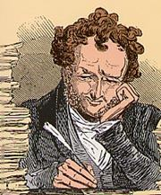
Termino de los subgéneros del género épico

Slide 37
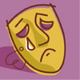
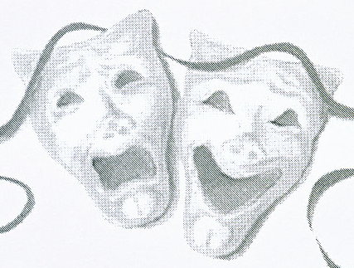
drama
Suele llamarse "drama" únicamente al que incluye elementos , especialmente cuando tiene el llamado "final trágico", pero el término abarca también las obras cómicas.
El drama se dividió desde sus inicios en la Grecia Antigua (donde se considera que el teatro tiene su nacimiento occidental) en Tragedia y Comedia.

Slide 38
Posteriormente, el drama se divide en géneros realistas y géneros simbólicos; entre los primeros quedaron inscriptos la tragedia y la comedia ya existentes y, entre los segundos, el melodrama, la farsa y la tragicomedia, reconocidos como tales desde el Renacimiento.
El género realístico de forma general es el género literario que se caracteriza porque el lenguaje quiere presentar hechos de forma real y utilizando un diálogo y para eso su lenguaje utiliza una función apelativa.

Slide 39
tragedia
La tragedia es una forma dramática cuyos personajes protagónicos se ven enfrentados de manera misteriosa, inexpugnable e inevitable contra el destino o los dioses, moviéndose casi siempre hacia un desenlace fatal por una fuerza ciega, la fatalidad, el sino, el hado o fatum, anunciado siempre por diversos oráculos.
Las tragedias acaban generalmente en la muerte o en la destrucción física, social, intelectual o moral del personaje principal, quien es sacrificado así a esa fuerza que se le impone, y contra la cual se rebela con orgullo insolente o hybris (desmesura, un orgullo o confianza en uno mismo exagerados).
También existen las tragedias de sublimación, en las que el personaje principal es mostrado como un héroe que desafía las adversidades con la fuerza de sus virtudes, ganándose de esta manera la admiración del espectador, como es el caso de Antígona de Sófocles.

Slide 40
Partes de una tragedia
Prólogo: es lo que antecede a la entrada del coro. Se da la ubicación temporaria y se une el pasado del héroe con el presente. Se le informa al espectador el por qué del castigo que va a recibir el héroe.
Párodos: cantos a cargo del coro durante la entrada por el párodo izquierdo presidio por un flautista.
Episodios: pueden ser hasta cinco, hay diálogo entre el coro y los personajes o entre personajes; es la parte más importante por ser la dramática por excelencia y expresa el pensamiento e ideas del personaje.
Estásimo: es la parte lírica-dramática donde el autor expresa sus ideas políticas, filosóficas, religiosas, etc.; hay de tres a cinco, es la segunda entrada del coro y en esta parte no danza.
Éxodo: es la parte final de la tragedia, el héroe reconoce su error y es castigado por los dioses, sufriendo el pathos y muchas veces convirtiéndose en el pharmakon (el remedio para el mal). Es aquí donde aparece la enseñanza moral.

Slide 41
comedia
Es un género dramático que se caracteriza porque sus personajes protagonistas se ven enfrentados a las dificultades de la vida cotidiana, movidos por sus propios defectos hacia desenlaces felices donde se hace escarnio de la debilidad humana.
La comedia se origina en el mundo griego, pero se va desarrollando por el Medievo y por la edad moderna, hasta llegar a nuestros días.
Como los demás géneros dramáticos, a la comedia lo determina la acción dramática del personaje protagonista.

Slide 42
Características de la comedia
El personaje protagonista suele ser común y corriente y representar un arquetipo, es decir mentiroso, charlatán, fanfarrón, pícaro, enamorado, etcétera; es también inocente e inconsciente y, a diferencia de la tragedia, donde el personaje protagonista tiene un profundo sentido ético, en la comedia el personaje protagónico considera su moral como una cualidad importante; lo que lo hace ser muy vital, aunque esto es más bien un obstáculo para el personaje.
Su conflicto dramático suele ser, las más de las veces, con la sociedad, además de consigo mismo, por lo que lucha por la superación de los obstáculos que le impiden realizarse consigo mismo o con esa misma sociedad.

Slide 43
Rasgos de la comedia
Conflicto: Comúnmente es generado por un vicio de carácter del protagonista, el cual es contrario al bienestar social de la comunidad en la que vive el protagonista.
Protagonista: Es básicamente un personaje de baja calidad moral y que encarna algún vicio o defecto de los seres humanos pero sumamente complejo.
Desenlace: Es feliz para alguna de las fuerzas que se opone al protagonista o para todos, menos para aquel que encarna el defecto que debe ser castigado, es decir, puesto en ridículo.

